Slide 1

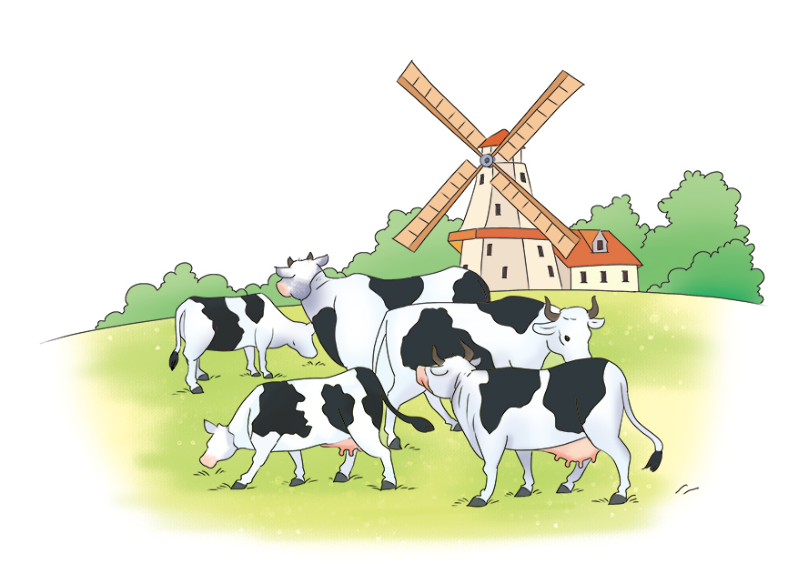


语文 五年级 下册
19
牧场之国
第一课时
第二课时

Slide 2
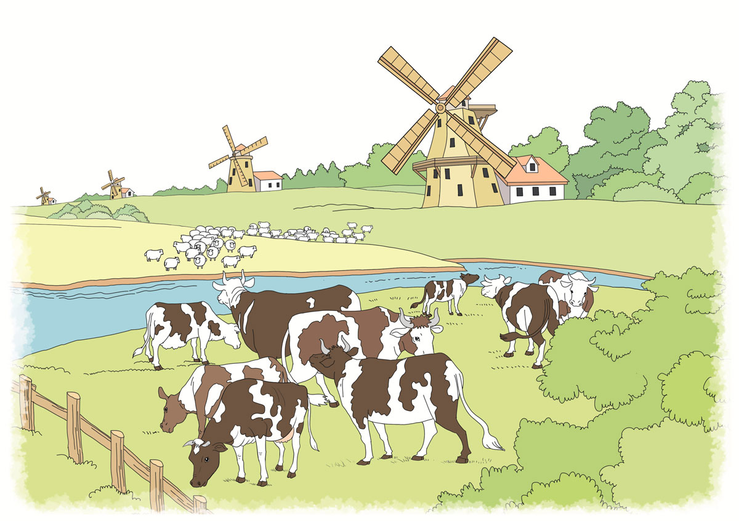
任务：
游牧场之国荷兰

Slide 3

第一课时
整理行装
准备出发

Slide 4

1
行装 作者资料卡
卡雷尔·恰佩克：捷克作家、剧作家、新闻记者、童话寓言家，著有大量长短篇小说、剧本、游记等。
代表作品：科幻小说《鲵鱼之乱》《小狗杰西卡》《九个童话故事》等。

Slide 5

2
行装 字词工具包
词语我会认
zhān
dú
tiào
biāo
毛
毡
牛
犊
远
眺
膘
肥体壮
jué
lū
yāo
mōu
chù
公
爵
呼
噜
吆
喝
哞
哞声
牲
畜

Slide 6

生字我会写
点击生字观看生字视频
仪
眺
骏
驰
辽
绵
凳
吆
铛
罐
恢
踢
牲
畜

Slide 7

书写指导
tiào
“兆”笔顺是撇、点、提、竖弯钩、撇、点。

Slide 8
ɡuàn
右半部分笔画较多，要写得紧凑一些。

Slide 9
chù
上半部分是“玄”，没有草字头。

Slide 10

恭喜你行装准备完成，一起去美丽的荷兰看看吧！

Slide 11
参观荷兰牧场
体会宁静之美

Slide 12
荷兰初印象
读一读第1自然段，你觉得荷兰是个怎样的国家？

Slide 13

资料链接
荷兰，也称尼德兰，欧洲西部国家。以海堤、风车、郁金香和宽容的社会风气而闻名。有“水之国”“花之国”之称，运河、郁金香、牧场等都是荷兰的标志。
牧场

Slide 14
自读课文，思考：课文描写了荷兰牧场的哪几幅画面？

Slide 15
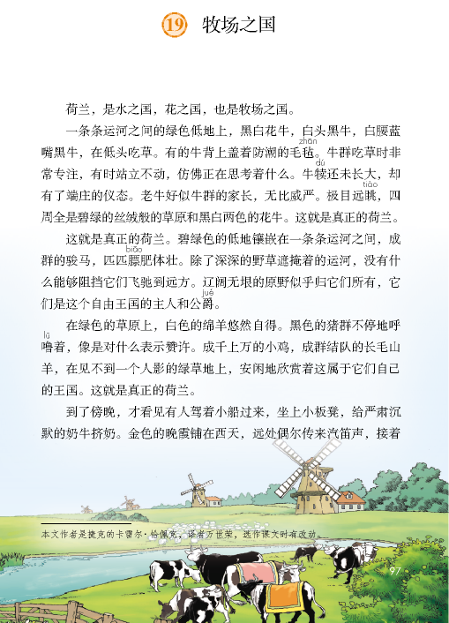
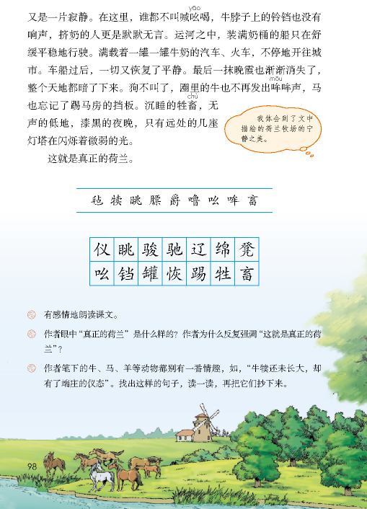
傍晚，人们将牛奶运走，入夜后，牲畜都沉睡了
绿色低地上，牛群在吃草
辽阔无垠的原野上，骏马在飞驰
白天
绿色草原上，羊群、猪群、小鸡等动物悠然自得
傍晚到夜间

Slide 16
参观白天的荷兰牧场
作者眼中的“真正的荷兰”是什么样的？带着这个问题细读课文，画出相关语句。

Slide 17
品读第2自然段，思考：“牛群吃草”的特点是什么？画出相关语句。

Slide 18
一条条运河之间的绿色低地上，黑白花牛，白头黑牛，白腰蓝嘴黑牛，在低头吃草。有的牛背上盖着防潮的毛毡。牛群吃草时非常专注，有时站立不动，仿佛正在思考着什么。牛犊还未长大，却有了端庄的仪态。老牛好似牛群的家长，无比威严。极目远眺，四周全是碧绿的丝绒般的草原和黑白两色的花牛。这就是真正的荷兰。
先整体写牛群吃草的共同特点——“非常专注”，再写一些牛的特殊表现。

Slide 19
结合牧场的环境思考：牛群吃草为什么能“非常专注”？
因为没有牧人的吆喝，没有同伴的争食，唯有四周丝绒般的碧绿草原，宁静而舒适，所以牛群才能这么专注地吃草。

Slide 20
这段话虽然没有直接使用“宁静”“舒适”等字眼，却通过牛的群体和个体的表现，勾勒出一幅充满闲适气息的画面。
牧场宁静、舒适
请大家带着欣赏之情，有感情地朗读第2自然段，读出荷兰牧场宁静、舒适的感觉。

Slide 21
自读第3、4自然段，思考：“真正的荷兰”还有什么特点？

Slide 22
想象动物们在牧场上的样子
这就是真正的荷兰。碧绿色的低地镶嵌在一条条运河之间，成群的骏马，匹匹膘肥体壮。除了深深的野草遮掩着的运河，没有什么能够阻挡它们飞驰到远方。辽阔无垠的原野似乎归它们所有，它们是这个自由王国的主人和公爵。
在绿色的草原上，白色的绵羊悠然自得。黑色的猪群不停地呼噜着，像是对什么表示赞许。成千上万的小鸡，成群结队的长毛山羊，在见不到一个人影的绿草地上，安闲地欣赏着这属于它们自己的王国。这就是真正的荷兰。
自由、安闲
牧场是动物的王国，它们才是王国中尊贵的主人

Slide 23

读一读
带着自己对牧场特点的体会，有感情地朗读第2—4自然段。

Slide 24
语文 五年级 下册
19
牧场之国
第二课时

Slide 25
参观傍晚到夜晚的荷兰牧场
自由读第5自然段，说一说这一自然段描写了哪两个时间场景，并画出相关语句。

Slide 26
到了傍晚，才看见有人驾着小船过来，坐上小板凳，
给严肃沉默的奶牛挤奶。金色的晚霞铺在西天，远处偶尔传来汽笛声，接着又是一片寂静。在这里，谁都不叫喊吆喝，牛脖子上的铃铛也没有响声，挤奶的人更是默默无言。运河之中，装满奶桶的船只在舒缓平稳地行驶。满载着一罐一罐牛奶的汽车、火车，不停地开往城市。车船过后，一切又恢复了平静。最后一抹晚霞也渐渐消失了，整个天地都暗了下来。狗不叫了，圈里的牛也不再发出哞哞声，马也忘记了踢马房的挡板。沉睡的牲畜，无声的低地，漆黑的夜晚，只有远处的几座灯塔在闪
烁着微弱的光。
自读这一自然段，体会语句中传达出的宁静之美。

Slide 27
读一读
荷兰牧场风光动态美与静态美并存，朗读时，语调抒情，语气轻柔平缓，语速稍慢。要边读边感受荷兰牧场风光之美。让我们一起再读一读课文吧！

Slide 28
交流参观荷兰的感受

Slide 29
结合全文内容概括“真正的荷兰”的特点。
宁静
自由
悠闲

Slide 30
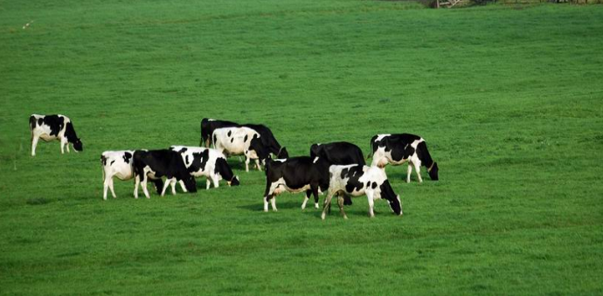
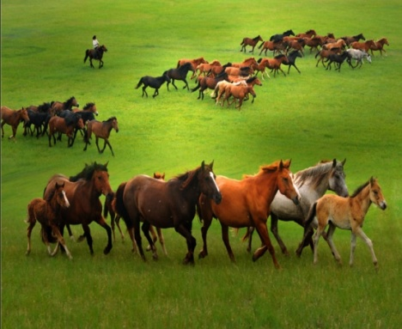
“真正的荷兰”是安静和谐的奶牛的天堂
“真正的荷兰”是自由驰骋的骏马的世界

Slide 31
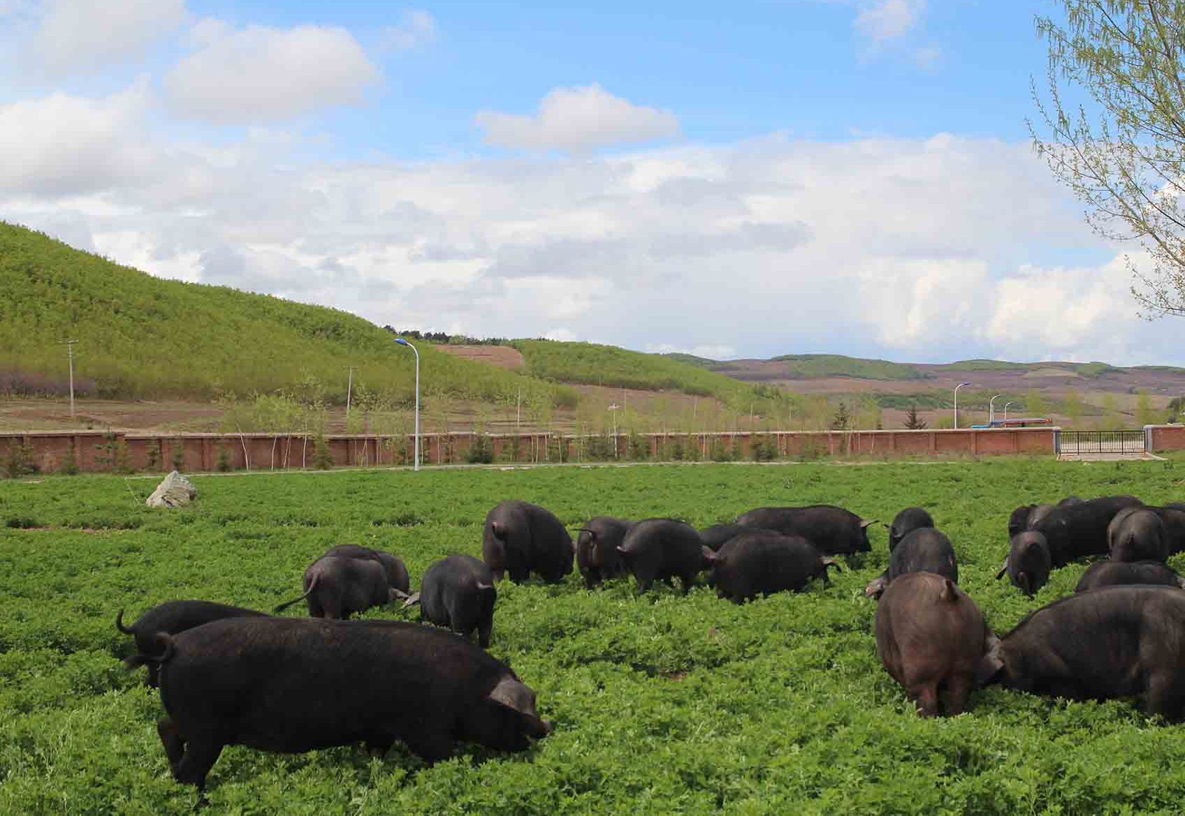
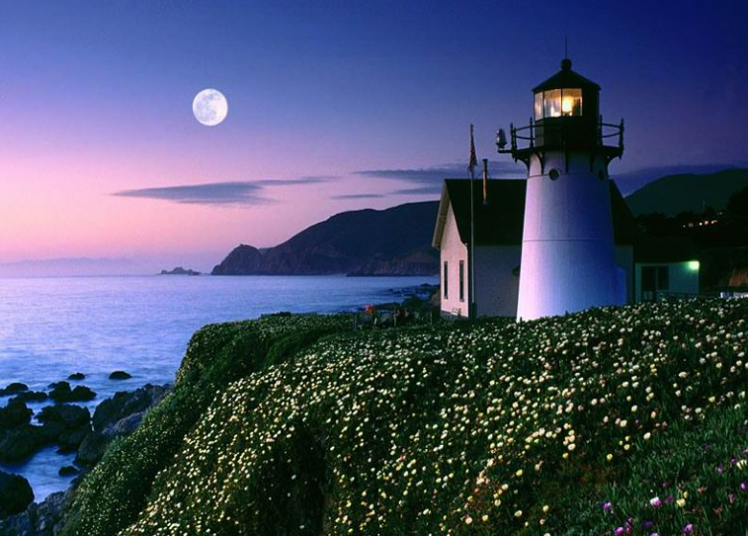
“真正的荷兰”是悠然自得的牲畜的王国
“真正的荷兰”是祥和寂静的美好世界

Slide 32
作者为什么反复强调“这就是真正的荷兰”？仅仅是为表现这几个特点吗？

Slide 33
课文中共4次出现“这就是真正的荷兰”，2次出现在自然段结尾，1次出现在全文的结尾，都是作者看到眼前景象后油然而生的赞叹；1次出现在自然段的开头，引出要写的景象，也是赞美之情的延续。反复出现这句话，是作者感情的自然流露，表达出对荷兰牧场上安宁、美好、和谐的生活的赞美，也能加深读者对荷兰牧场的印象。

Slide 34
作者笔下的牛、马、羊等动物都别有一番情趣，如“牛犊还未长大，却有了端庄的仪态”。找出这样的句子，读一读。

Slide 35
一条条运河之间的绿色低地上，黑白花牛，白头黑牛，白腰蓝嘴黑牛，在低头吃草。有的牛背上盖着防潮的毛毡。牛群吃草时非常专注，有时站立不动，仿佛正在思考着什么。牛犊还未长大，却有了端庄的仪态。老牛好似牛群的家长，无比威严。极目远眺，四周全是碧绿的丝绒般的草原和黑白两色的花牛。这就是真正的荷兰。
将一个事物当作人来写，赋予了事物以人的身份、性格等，突显了牧场上的情趣。

Slide 36
再找找其他段落类似的语句，体会这些语句表现的情趣，并摘抄下来。
在绿色的草原上，白色的绵羊悠然自得。
黑色的猪群不停地呼噜着，像是对什么表示赞许。
成千上万的小鸡，成群结队的长毛山羊，在见不到一个人影的绿草地上，安闲地欣赏着这属于它们自己的王国。
到了傍晚，才看见有人驾着小船过来，坐上小板凳，给严肃沉默的奶牛挤奶。

Slide 37
词语积累
生活中常见事物的名称
骏马 铃铛 板凳 牲畜
动词
远眺 遮掩 阻挡 飞驰 赞许 吆喝
形容词
端庄 威严 辽阔 严肃 舒缓平稳
漆黑 微弱

Slide 38


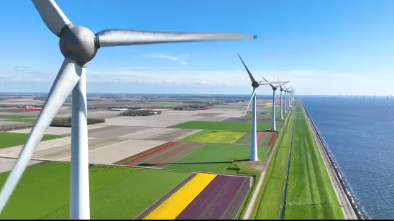

眼观世界
荷兰风光
点击图片，播放视频

Slide 39


练一练
一、看拼音填空。
1.牛犊还未长大，却有了端庄的yí（ ）态。
2.成群的骏马在liáo（ ）阔无垠的原野上飞chí（ ）。
3.到了夜晚，shēng chù（ ）沉睡了，一切huī（ ）复了平静。
仪
辽
驰
牲畜
恢

Slide 40
二、根据课文内容填空。
课文描写的荷兰是由 和
组成的自然王国，从中我感受到这是一个 的牧场。
大片碧绿草原
成群牛羊
宁静、悠闲

Slide 41


